Slide 1
«Моя малая родина»
ЗАПОРОЖЬЕ

Slide 2
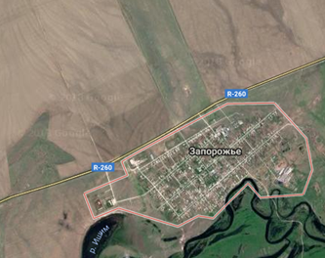
Карта

Slide 3
МОЯ – потому что здесь моя семья, мои друзья, мой дом, моя улица, моя школа…
МАЛАЯ – потому что это маленькая частичка моей необъятной страны.
РОДИНА – потому что здесь живут родные моему сердцу люди.

Slide 4
География
Наше село находится на территории Жаксынского района Акмолинской области.
Расстояние от районного центра Жаксы –составляет 34 км и 257 км от областного центра – города Кокшетау.
Территория села расположена в зоне резко континентального засушливого климата.
Почвенно-растительный покров представлен степями
Животный мир представлен сурками, сусликами, зайцами, лисами

Slide 5
Население
Население села многонацанальное.Здесь проживают казахи, русские, украинцы, татары, белорусы, немцы.
Но основателями села являлись украинцы.
В 1941 население колхоза пополнилось репрессированными семьями немецкой и ингушской национальностями.
По сведениям акимата сельского округа в селе проживает 2000 человек

Slide 6
История
  Село Запорожье было основано 1897 году
Крестьянином Екатеринославской губернии
Василием Гавриловичем Марченко
Первоначально село заселяли выходцы из бывшей Таврической, Екатеринославской и Запорожской губернии.

Slide 7
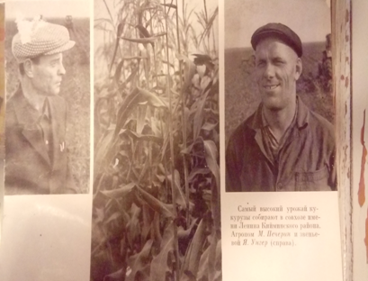
История
1905 году года в селе насчитывалось 50 дворов
1911 году насчитывалось 193 двора 586 ч.
1915 году В.Г. Марченко стал одним из организаторов Кийминского общества потребителей

Slide 8
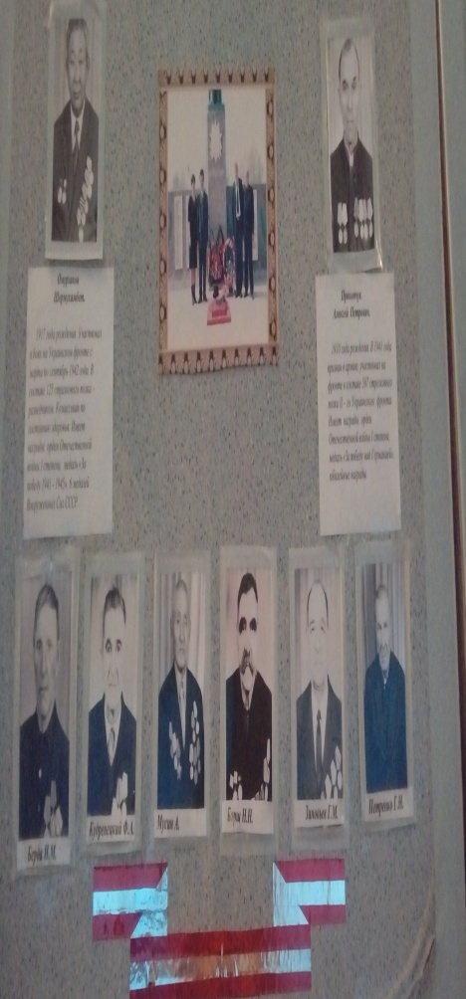
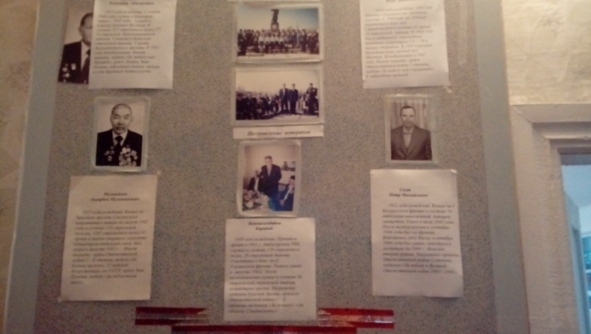
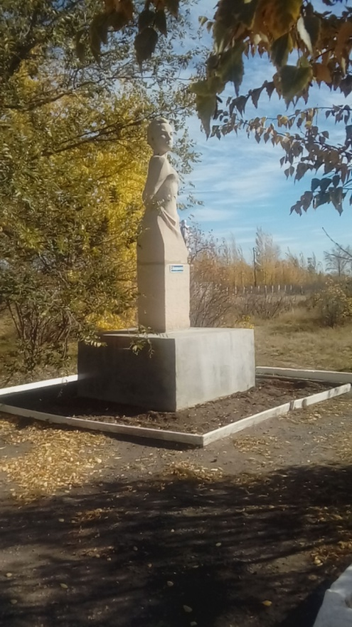
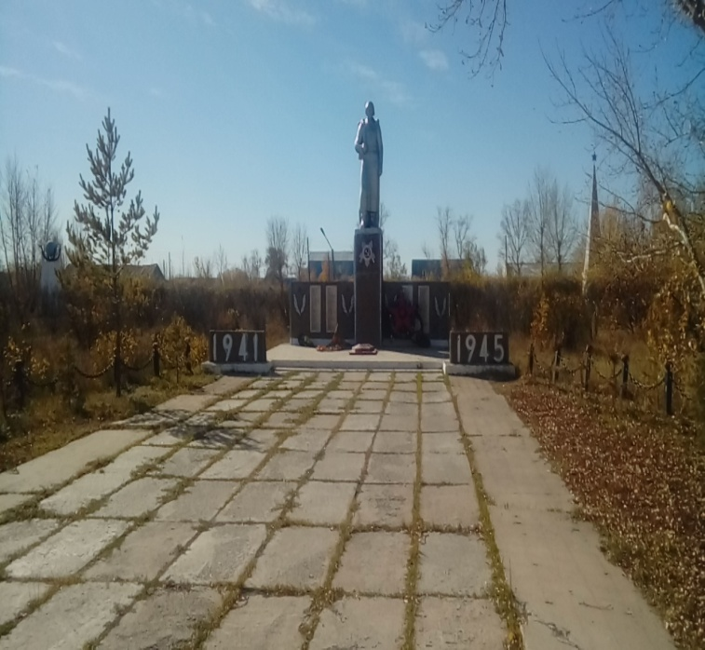
Памятники ВОВ

Slide 9
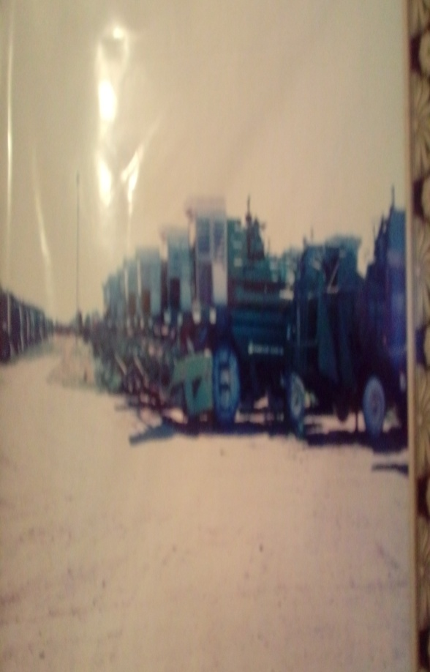
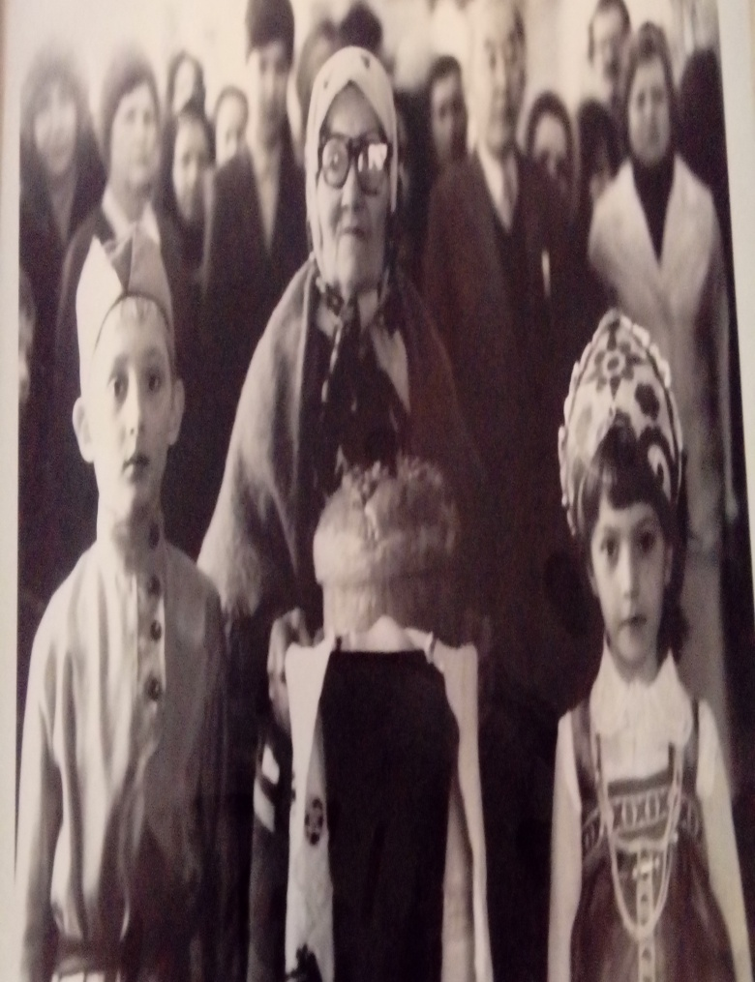
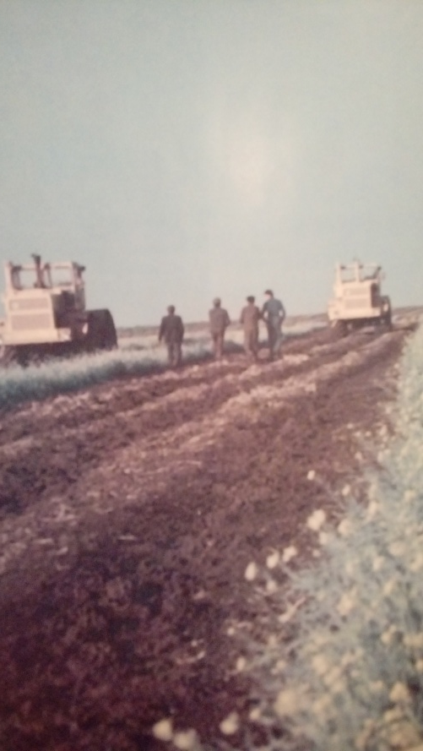
Первоцелинники

Slide 10

Мы гордимся Родиной своей

